Slide 1

软件测试
授课教师：苏 晶
联系方式：advasesj@126.com
QQ：12426822

Slide 2
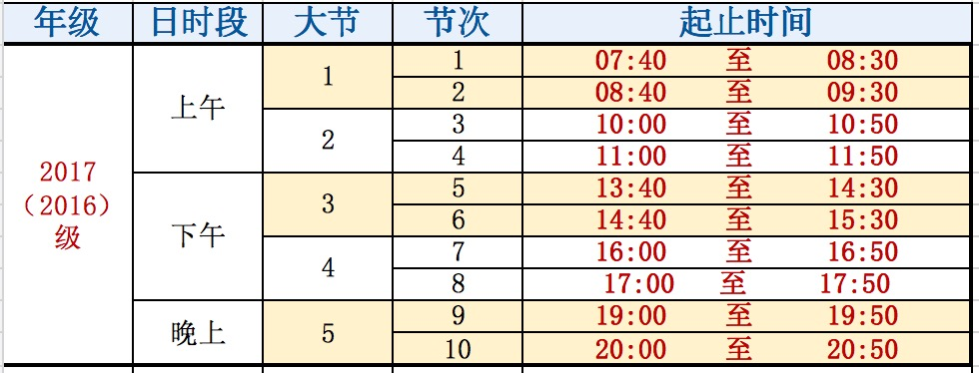
软件测试课程群
错时错峰上下课

Slide 3
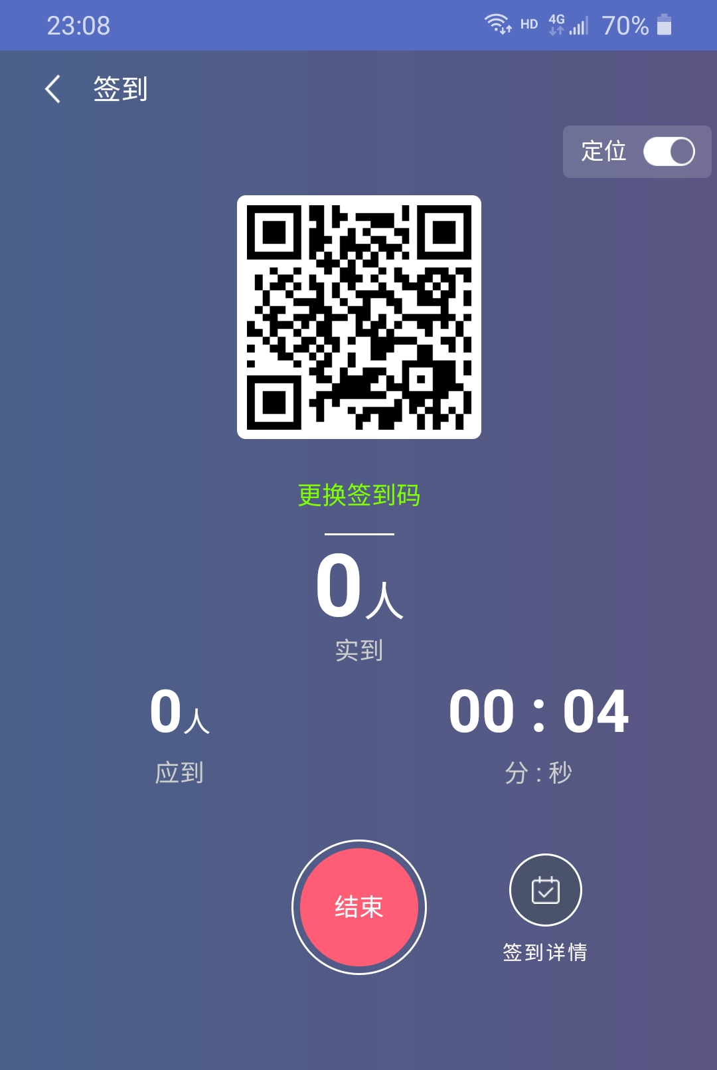
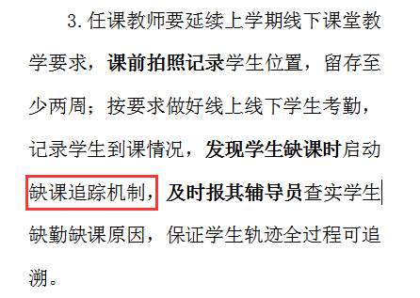
严格考勤制度

Slide 4
课程定位
软件工程课程群
先修课程
后继课程
（面向软件测试方向）
软件工程
功能测试及工具
统一建模语言UML
软件测试
性能测试及工具
面向对象程序设计
……
……

Slide 5
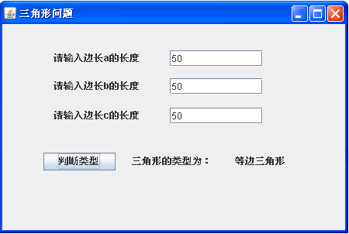
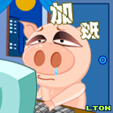
软件测试必要性
经典三角形问题—假设三边均为正整数
1,1,1 1,1,2 1,1,3 1,1,4 1,1,5 ……
2,1,1 2,1,2 2,1,3 2,1,4 2,1,5 ……
3,1,1 3,1,2 3,1,3 3,1,4 3,1,5 ……
4,1,1 4,1,2 4,1,3 4,1,4 4,1,5 ……
5,1,1 5,1,2 5,1,3 5,1,4 5,1,5 ……
…… ……. …… …… …… ……
合理分类
精心挑选

Slide 6
软件测试行业—国外
软件测试理论研究蓬勃发展，如：软件测试书籍
软件测试市场繁荣，如：软件测试工具，软件测试外包服务TaaS
软件测试在软件公司中占有重要地位
软件测试大约占40%-50%的项目时间
软件测试费用占项目总成本的30%-50%
软件测试人员和开发人员平均比例在1:1以上
测试人员工资待遇比开发人员高30%以上

Slide 7
软件测试行业—国内
软件测试理论研究相对滞后
软件公司对软件测试重视程度不够
软件测试人员与开发人员之比为1:5—1:8左右，甚至有些企业没有专门的测试职位
软件测试是一个朝阳行业
需求量大，前景广阔
软件开发行业
成熟期
衰退期
成长期
引入期
软件测试行业
行业生命周期曲线

Slide 8
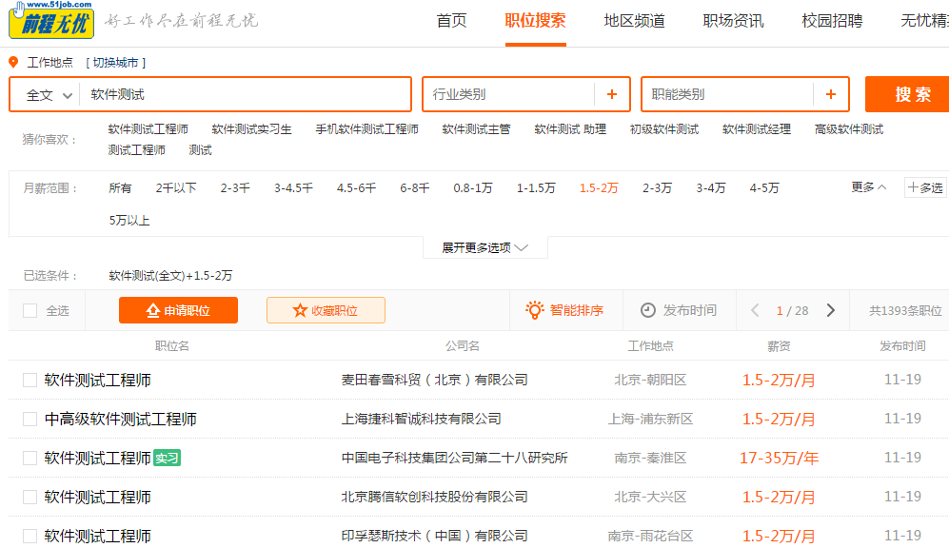
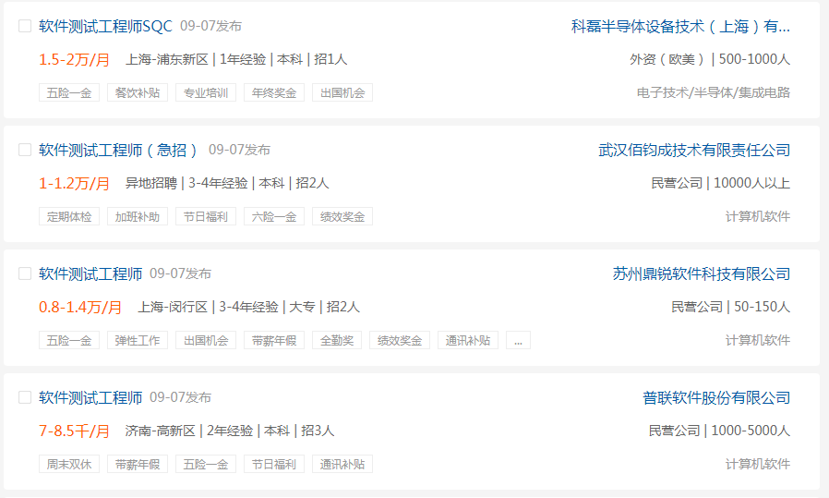

Slide 9
软件测试(A)
课程目标
掌握软件测试的基本概念、基本理论和基础方法
能够应用所学到的软件测试方法初步解决实际软件系统的测试工作的问题

Slide 10
课程任务
掌握软件测试的基本概念及理论
掌握功能性测试(黑盒测试)和结构性测试(白盒测试)的各种方法
掌握软件测试过程
掌握测试用例的编写方法
熟悉缺陷管理、软件评测及软件测试过程管理的思想和方法
熟悉常见自动化测试工具的使用

Slide 11
课程安排
面授总学时48，实验学时16
本课重点
动态白盒、黑盒测试技术、测试过程、缺陷管理、测试过程管理
本课难点
动态白盒、黑盒测试技术

Slide 12
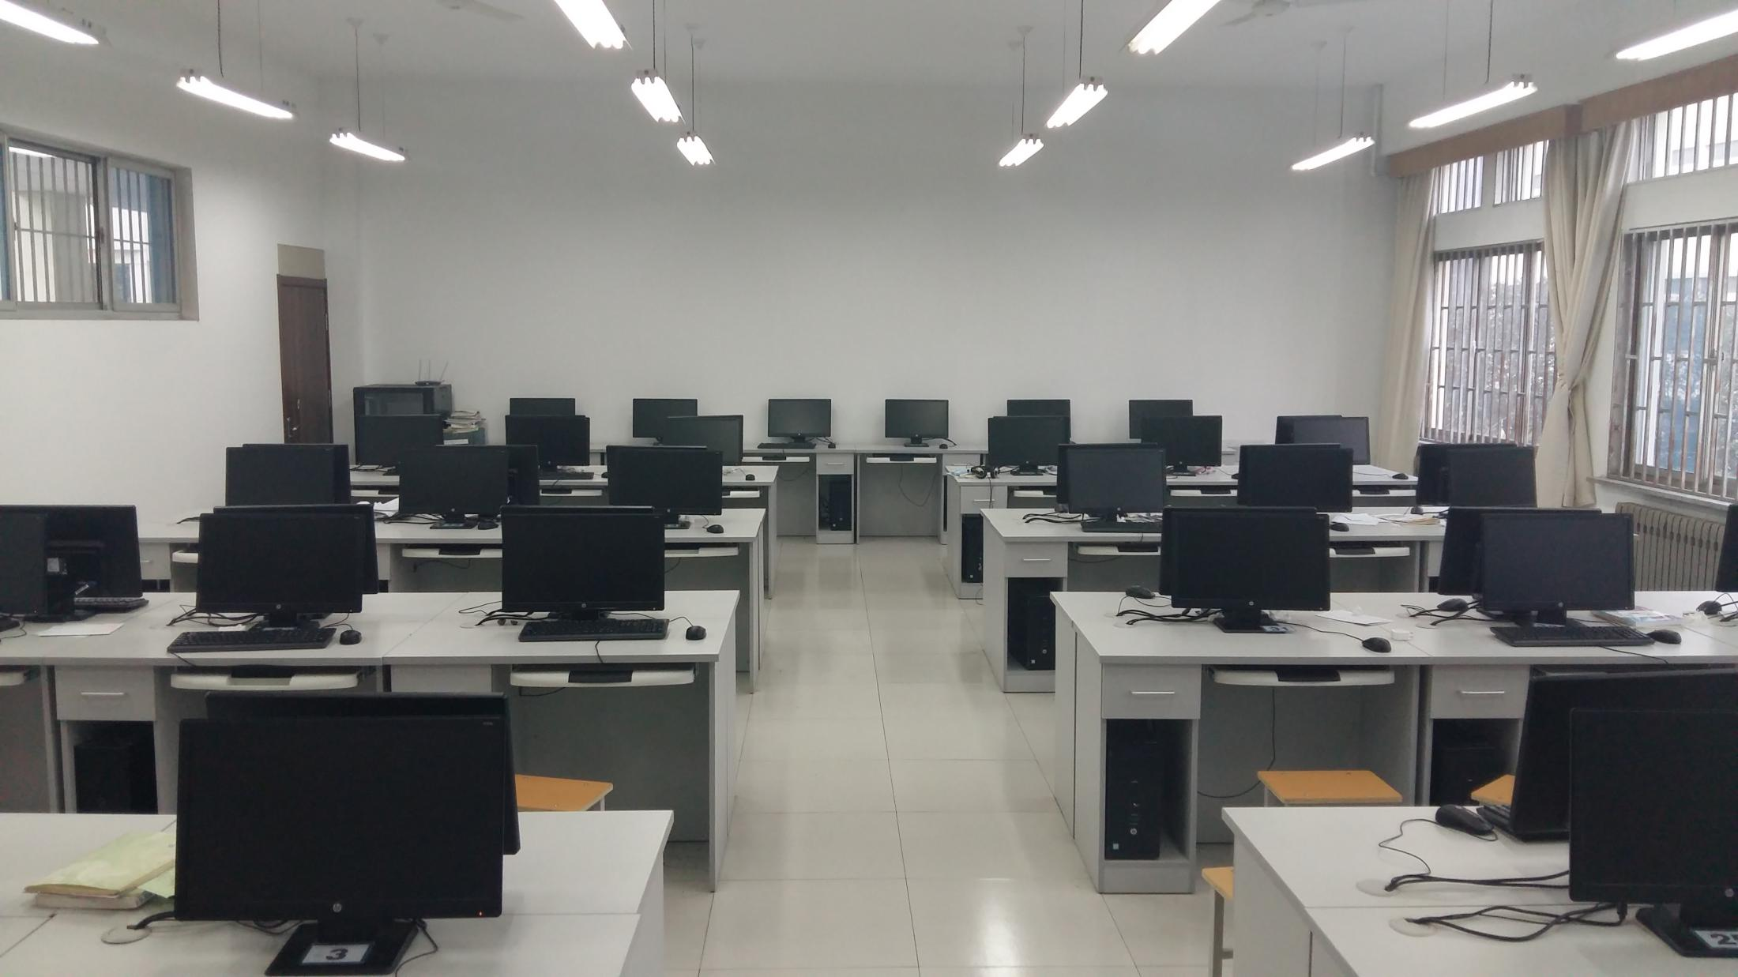
考核方式
过程性考核采用分组、分阶段任务的形式开展

Slide 13
课程计划考核方式
实验成绩
实验1 黑盒测试-等价类划分和边界值分析法的应用
实验2 黑盒测试-因果图分析和判定表驱动法的应用
实验3 白盒测试-逻辑覆盖的应用
实验4 白盒测试-基本路径测试的应用
实验5 单元测试
实验6 执行测试用例
实验7 系统功能测试
实验8 系统性能测试
基础知识在线测试成绩
第1章 软件测试概述
第2章 黑盒测试
第3章 白盒测试
第4章 单元测试
第5章 集成测试
第6章 系统测试
第7章 验收测试
第8章 测试报告与测试评测
期末考试成绩
1 选择题
2 填空题
3 简答题
4 测试用例设计题

Slide 14
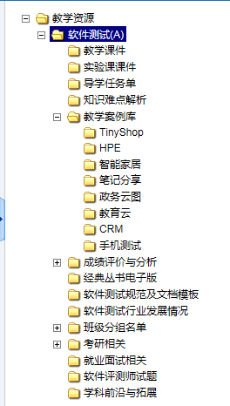
网络教学平台“教学资源”|“软件测试(A)”中，其下又分为如下子文件夹：
1. 课内学习
① 教学课件--授课用多媒体课件
② 实验课课件——实验课用多媒体课件
2. 课外学习
① 导学任务单--指定自主学习的主题、学习指南和课前任务
② 知识难点解析——课堂中的知识难点提炼和总结，已形成论文并发表
③ 教学案例库——慧与培训和测试公司的真实测试案例，涵盖软件测试完整生命周期的文档
④ 经典丛书电子版——国内外经典软件测试著作，值得参考
3. 拓展学习
① 软件测试规范及文档模板——软件测试相关的文档规范，及慧与培训提供的测试文档模板
② 软件测试行业发展情况——51testing网站权威发布2013至2017年软件测试现状调查报告
③ 考研相关——中南大学、中国科技大学等部分高校软件工程考研真题、山东理工大学计算机学院考研及推免政策
④ 就业面试相关——部分软件测试及软件开发行业面试真题
⑤ 软件评测师试题——2010至2017年软件评测师上午及下午真题
⑥ 学科前沿与拓展——涵盖移动APP、敏捷测试、安全性测试、云计算和大数据软件测试等学科前沿解读
另外，在“教学活动”|“播客单元”中涵盖了软件测试基础、软件测试过程管理、软件测试自动化工具等各方面的微视频。
在“课程管理”下可查看本课程的课程介绍、教学大纲、教学日历等信息。

Slide 15
使用教材
《软件测试方法和技术》朱少民著 人民邮电出版社
参考图书与网站
《软件测试》(美) Ron Patton著 机械工业出版社
《软件测试》(美) Paul C.Jorgensen著 机械工业出版社
《软件测试的艺术》(美) Glenford J. Myers著 机械工业出版社
《软件测试》郑人杰著 人民邮电出版社
《软件测试技术经典教程》赵斌著 科学出版社
《软件测试技术大全：测试基础 流行工具 项目实战（第二版）》 陈能技著 人民邮电出版社
《软件测试实践：微软技术专家经验总结》史亮著 人民邮电出版社
http://www.51testing.com

Slide 16

第一章 软件测试概述

Slide 17
第一章 软件测试概述
1.1 软件、软件危机和软件工程
1.2 软件缺陷与软件故障
1.3 软件测试的概念
1.4 软件质量与质量模型
1.5 软件测试的分类
1.6 软件测试过程模型
1.7 测试的生命周期

Slide 18
软件测试的对象？
程序代码？
软件测试的时机？
代码编写完成之后，运行维护之前？
软件测试的目的？
证明程序正确？
软件测试与程序调试的关系？
本质上一致？

Slide 19
1.1 软件、软件危机和软件工程
1. 基本概念
软件？
测试？
软件 = 程序 + 数据(库) + 文档
软件测试是为了尽快尽早地发现在软件产品中所存在的各种软件缺陷而展开的贯穿整个软件开发生命周期、对软件产品(包括阶段性产品)进行验证和确认的活动过程

Slide 20
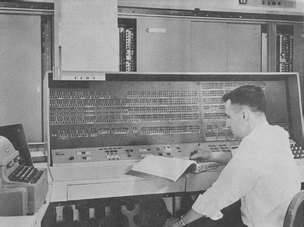
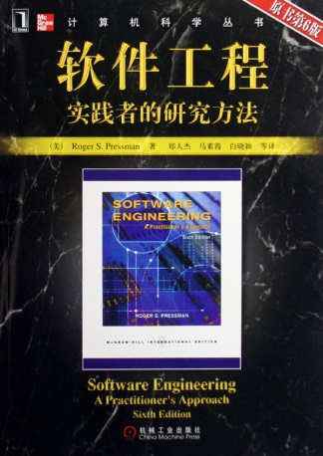
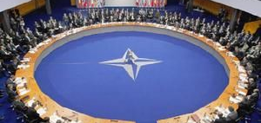
软件系统规模越来越大，复杂程度越来越高，软件危机开始爆发
软件工程兴起与发展
使用ENIAC编程
20世纪40年代
20世纪60年代
20世纪80年代-至今
无序的，崇尚个人编程技巧
软件工程取得了可喜成就，但还未从根本上解决软件危机
1968 年，北大西洋公约组织在联邦德国召开国际会议，第一次讨论软件危机问题
Notes:
1）需求不明确
2）缺乏正确的理论指导
3）软件开发规模越来越大
4）软件开发复杂度越来越高
Roger Pressman（《软件工程--实践者的研究方法》 作者）

Slide 21
1.1 软件、软件危机和软件工程
1. 基本概念
软件危机的表现：
软件生产供不应求
软件生产率随软件规模与复杂性提高而下降
软件开发的进度与成本失控
软件系统实现的功能与实际需求不符
软件难以维护
软件文档配置没有受到足够的重视

Slide 22
1.1 软件、软件危机和软件工程
1. 基本概念
软件危机的原因：
软件产品固有特性
软件的不可预见性—质量、进度、缺陷
软件的规模较大且逻辑复杂
软件专业人员自身的缺陷
软件开发人员没有掌握正确的软件开发方法
软件管理人员软件管理技术落后

Slide 23
1.1 软件、软件危机和软件工程
2. 软件工程的目标及其一般开发过程
微观目标：生产出满足需求的软件（成本、时间、质量、可维护性等）
宏观目标：提高软件质量和生产率，最终实现软件的工业化生产
一个软件产品从形成概念开始，经过开发、测试、使用和维护，直到最后退出使用的全过程称为软件生存周期

Slide 24
1.1 软件、软件危机和软件工程
2. 软件工程的目标及其一般开发过程
软件定义：计划和需求分析
软件开发：概要设计、详细设计和实现
软件测试：单元测试、集成测试、系统测试和验收测试
软件使用和维护：改正性维护、适应性维护和完善性维护

Slide 25
1.1 软件、软件危机和软件工程
3. 软件过程模型—瀑布过程模型
1970年温斯顿•罗伊斯(Winston Royce)提出
瀑布过程模型强调阶段的划分及其顺序性、各阶段工作及其文档的完备性
是一种严格线性的、按阶段顺序的、逐步细化的开发模式

Slide 26
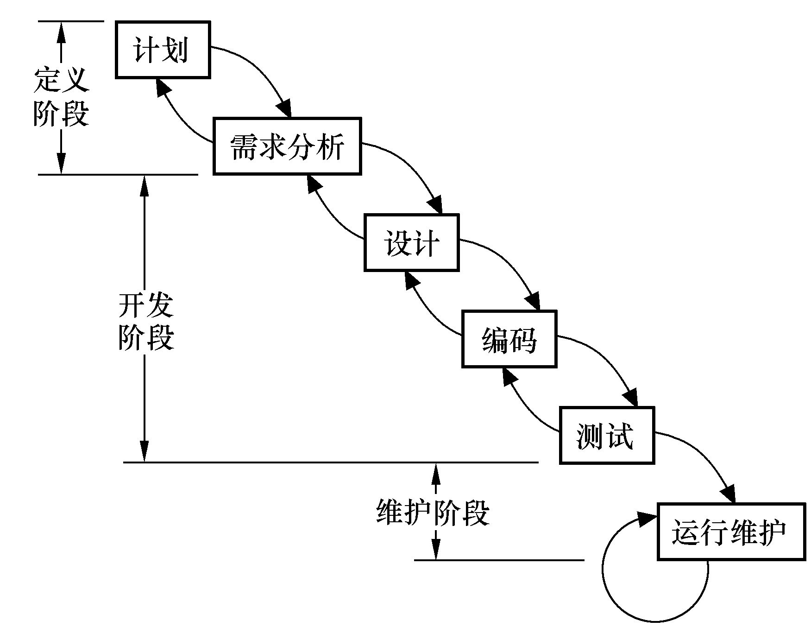
1.1 软件、软件危机和软件工程

Slide 27
1.1 软件、软件危机和软件工程
3. 软件过程模型—螺旋过程模型
螺旋过程模型的基本思路是，依据前一个版本的结果构造新的版本
这个不断重复迭代的过程形成了一个螺旋上升的路径

Slide 28
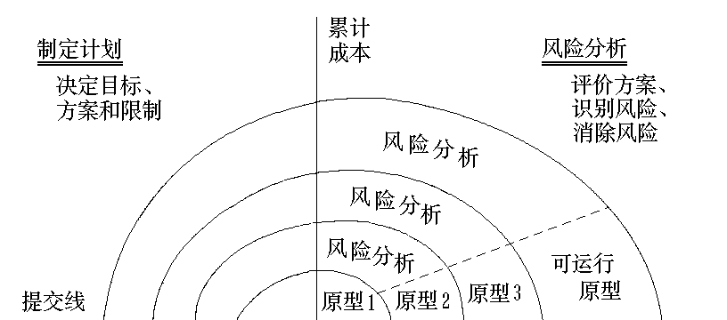
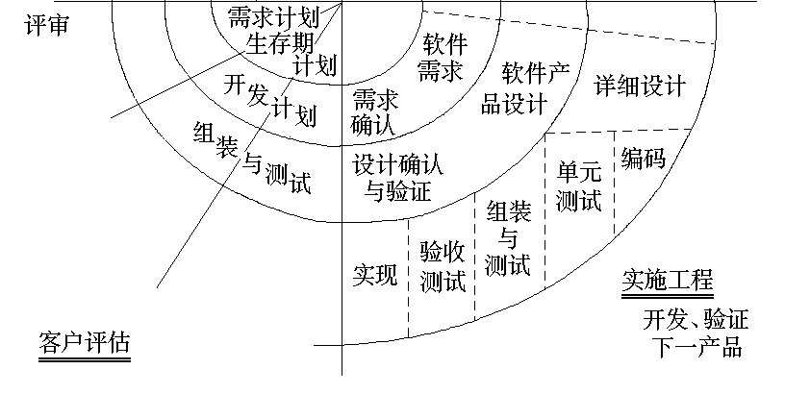

Slide 29
1.1 软件、软件危机和软件工程
3. 软件过程模型—增量过程模型
增量过程模型是用一种几乎连续的过程小幅度地推进项目

Slide 30
1.1 软件、软件危机和软件工程
3. 软件过程模型—快速原型过程模型
快速原型过程模型首先是快速进行系统分析，在设计人员和用户的紧密配合下，快速确定软件系统的基本要求，尽快实现一个可运行的、功能简单的原型系统，然后通过对原型系统逐步求精，不断扩充完善得到最终的软件系统

Slide 31
1.2 软件缺陷与软件故障
1. 基本概念
软件缺陷是存在于软件(文档、数据、程序)之中的那些不希望或不可接受的偏差。其结果是软件运行于某一特定条件时出现软件故障，这时称软件缺陷被激活
软件故障是指软件运行过程中出现的一种不希望或不可接受的内部状态，此时若无适当措施(容错)加以及时处理，便产生软件失效

Slide 32
软件缺陷(software bug)的主要类型
软件未达到产品说明书中已经标明的功能；
软件出现了产品说明书中指明不会出现的错误；
软件未达到产品说明书中虽未指出但应当达到的目标；
软件功能超出了产品说明书中指出的范围；
软件测试人员认为软件难以理解、不易使用，或者最终用户认为该软件使用效果不良。
《软件测试》 (美) Ron Patton著 机械工业出版社

Slide 33
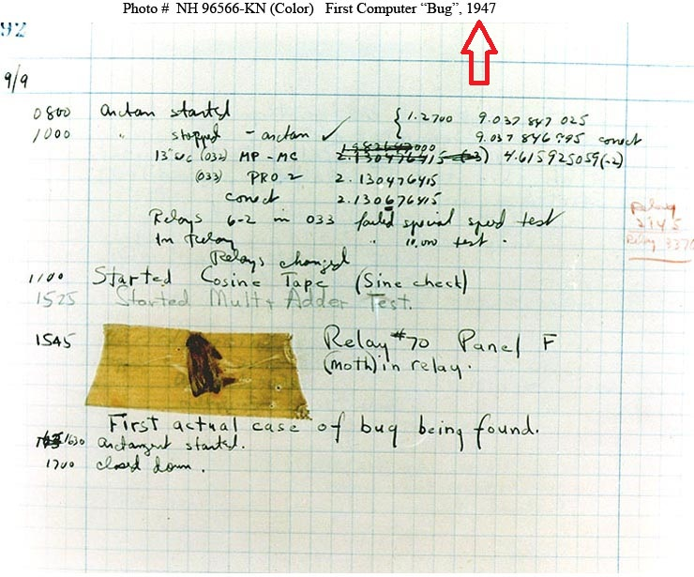

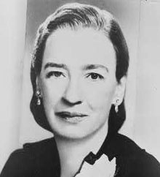
Bug的起源

Slide 34
1.2 软件缺陷与软件故障
2. 典型案例
几个案例
1
2
3
4
千年虫问题
(日期问题)
英特尔奔腾芯片缺陷
美国迪斯尼公司的游戏软件兼容性问题
北京奥运会门票系统、中国铁路网上订票系统性能问题
其它
火星登陆飞船事故
爱国者导弹防御系统
放射性设备故障
(4195835 / 3145727) * 3145727 - 4195835 ≠ 0
1994年，花费4.5亿美元
1998年开始，全世界花费上百亿美元

Slide 35
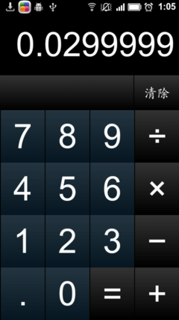
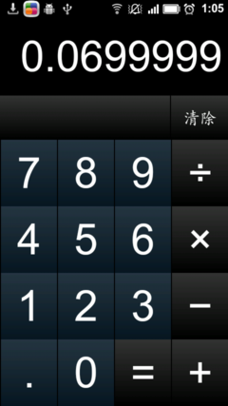
1.2 软件缺陷与软件故障
2. 典型案例
某型智能手机操作系统计算器精度不足
14.52-14.49 和 8.03-7.96
Notes:
在计算机内部，所有数字都是以二进制的方式储存的。一个十进制下的有限小数，在二进制下可能是个无限小数。计算机不得不近似地截取有限多位。当进行十进制运算的时候，会首先转换成二进制，再转换回十进制，所以会产生精度误差。

Slide 36
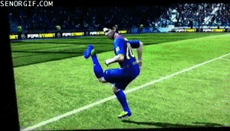
1.2 软件缺陷与软件故障
2. 典型案例
http://www.tudou.com/programs/view/w5wbj213164/ FIFA物理冲撞引擎
Notes:
某型有限软件 缺陷
完整视频请参考：http://www.tudou.com/programs/view/w5wbj213164/
有些软件缺陷很轻微,看起来甚至有些好笑，但是严重的缺陷则可能引起非常严重的后果

Slide 37
1.2 软件缺陷与软件故障
2. 典型案例
2011年8月，京东商城无法为中国移动的手机号码在线充值大于100元的话费
2011年8月，当当网接连出现“1元阿迪鞋”、“110元三星手机”以及“儿童图书促销”三起“价格失误”事件
Notes:
当当网价格事件相关报道见于：http://www.chinadaily.com.cn/micro-reading/tech/2011-08-30/content_3647011.html

Slide 38
1.2 软件缺陷与软件故障
2. 典型案例
2011年8月18日，火箭推进器控制系统程序编写错误导致俄“快车－AM4”通信卫星发射失败。根据俄部门间调查委员会作出的结论，在“微风－M”火箭推进器工作序列图中，其惯性制导和导航系统主要装置陀螺稳定平台的转向时间间隔被错误缩短，这直接导致了火箭推进器定位失误及卫星入轨失败。
Notes:
参考资料：http://news.sina.com.cn/w/2011-08-31/015923077696.shtml

Slide 39
1.2 软件缺陷与软件故障
2. 典型案例
北京时间2016年8月2日晚间，三星大屏旗舰手机Galaxy Note 7正式发布。8月24日，网友爆料称韩版三星Note 7在充电时发生爆炸。截至9月5日，根据相关的报道，Note 7全球爆炸事件已经达到36起，而截至9月14日，仅在美国市场Note 7爆炸事件就发生了70多起。韩国三星10日宣布暂停生产其最新推出的智能手机Galaxy Note7，原因是电池缺陷，部分该款智能手机会因电池过热而起火
Notes:
从信心满满的挑战苹果，到“爆炸门”事件频发，再到最后的突然停产，三星大屏旗舰手机Galaxy Note 7大约只用了两个月

Slide 40
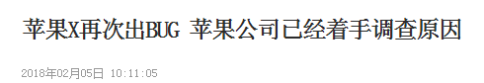
1.2 软件缺陷与软件故障
2. 典型案例
据英国《金融时报》消息，越来越多的iPhone X用户反映，他们的手机在有电话接入时，iPhone X只有铃声响起，手机屏幕却没有任何反应，这让很多用户心烦不已
事实上，这个BUG在去年12月便有用户发现，并在苹果官方论坛上去进行了反馈
随后，这个帖子收到了超过750条回复，所有人都反映自己也遇到了相似的问题

Slide 41

1.2 软件缺陷与软件故障
3. 软件产生缺陷的原因
开发工具
复杂
程序
交流不够
文档缺乏
文档
程序员自身
时间压力
需求变化
软件测试

Slide 42
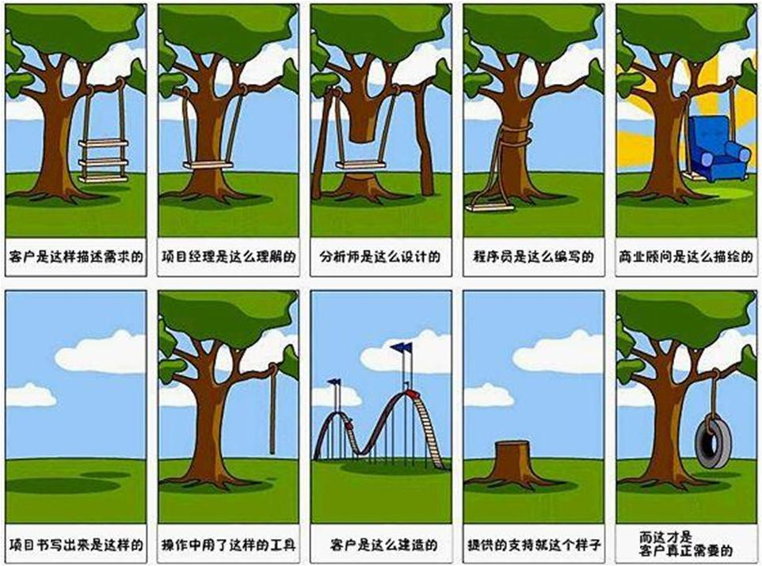
软件缺陷的根源-信息传递误差
Notes:
参考资料：http://www.bowdoin.edu/~disrael/what-the-customer-really-needed/
软件缺陷最主要的来源：
1）对用户需求理解错误，对应测试中的Validation
2）程序员实现产品时与设计产生了偏差，对应测试中的Verification

Slide 43
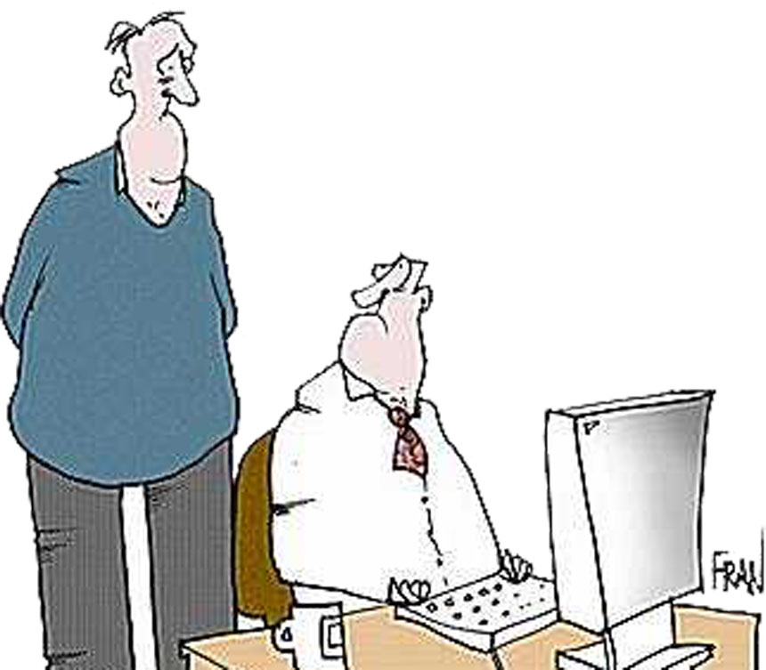
软件缺陷的根源-时间压力
PM：小李，订单模块明天之前编码必须完成，并提交给测试组进行测试。
Programmer：明天？..那好吧，这个模块功能很多，需要编写的代码非常的多。
……
紧接着，他只好埋头苦干，拼命的写着代码。
If intPrice>0 Then
receipt = intPrice * 1.0
……
A mistake!
这应该是10，被程序员错误的写成了1.0
Notes:
Lj0817：这个例子建议可选择使用
错误被引入软件

Slide 44
1.3 软件测试的概念 P7
1. 软件测试的定义
正向逆向思维共存
定义1
Bill Hetzel，1973年
测试就是建立一种信心，确信程序能够按预期的设想运行
定义2
Glenford Myers，1979年
软件测试是为发现错误而执行程序的过程

Slide 45
1.3 软件测试的概念
1. 软件测试的定义
注重软件质量评价
定义3
Bill Hetzel，1983年
测试是以评价一个程序或者系统属性为目标的任何一种活动，测试是对软件质量的度量
定义4
Craig & Jaskiel ，2002年
测试是为了度量和提高被测软件的质量，对测试软件进行工程设计、实施和维护的整个生命周期过程

Slide 46
1.3 软件测试的概念
突出用户重要作用
1. 软件测试的定义
IEEE标准术语：“使用人工或自动手段来运行或测试某个系统的过程，其目的在于检验它是否满足规定的需求或弄清楚预期结果与实际结果之间的差别”
规格说明
（预期结果）
程序
（实际结果）
系统实现
用户需求
程序
（实际结果）

Slide 47
软件缺陷构成
1.3 软件测试的概念

Slide 48
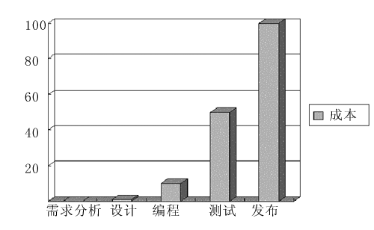
缺陷成本
1.3 软件测试的概念

Slide 49
1.3 软件测试的概念
1. 软件测试的定义
软件缺陷在开发前期发现比在开发后期发现，在资金、人力上节约90%
软件缺陷在推向市场前发现比在推出后发现，在资金、人力上节约90%
软件测试应该从软件生命周期的第一个阶段开始，并贯穿于整个的软件生命周期
检验各阶段的成果是否接近预期目标，尽可能早的发现错误并加以修正

Slide 50
1.3 软件测试的概念
保证软件产品的最终质量
2. 软件测试的目的
测试是一个程序的执行过程，其目的在于发现错误
一个好的测试用例很可能会发现至今尚未察觉的错误
一个成功的测试是发现至今尚未察觉的错误的测试
《软件测试的艺术》(美) Glenford J. Myers著 机械工业出版社

Slide 51
1.3 软件测试的概念
2. 软件测试的目的
验证用户需求
2、最终目的
3、附加目的
1、直接目的
改进开发过程
发现软件缺陷

Slide 52
1.3 软件测试的概念
3. 软件测试的基本原则
穷尽测试是不可能的，测试需要终止
穷尽测试：对所有输入数据的各种可能进行排列组合试验的测试
针对输入：如果有两个数X、Y作为输入，在字长为32位的计算机上运行
每个数的取值个数：2³²
总的取值：2³² × 2³² = 2⁶⁴≈10²⁰
如果每次运算需要1ms，共需5亿年…

Slide 53
1.3 软件测试的概念
3. 软件测试的基本原则
穷尽测试是不可能的
“不充分的测试是愚蠢的，过度的测试也是一种罪孽”
软件测试不可能找出软件中所有的错误，也就无法证实软件完全正确
“程序测试只能表明错误的存在，而不能表明错误不存在”——E.W.Dijkstra
选择最佳的测试策略

Slide 54
1.3 软件测试的概念
3. 软件测试的基本原则
测试工作具有创造性，但很困难
测试是破坏性工作？重复性的工作？
测试需要有创造性和洞察力、广泛的知识、测试经验和正确的测试方法
测试工作应由独立的专业的软件测试机构完成
程序员应避免测试自己编写的程序
编写软件组织不应测试自己编写的软件

Slide 55
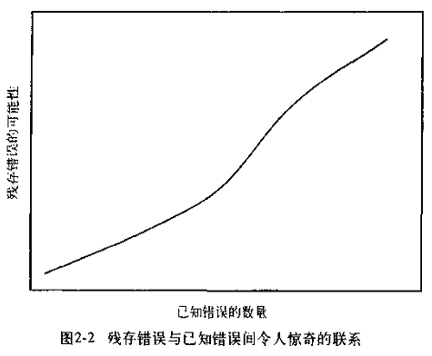
1.3 软件测试的概念
3. 软件测试的基本原则
Pareto原则
程序某部分存在更多错误的可能性，与该部分已发现错误的数量成正比
错误总是倾向于聚集存在
寄生虫现象
杀虫剂现象
Notes:
在用螺旋模式开发软件过程中，每一圈都要重复测试过程。软件测试员每一个轮回就会接到软件进行测试。最后，经过几个回合之后，该发现的软件缺陷都被发现了，再测试下去也不会有新的发现了。 在软件测试中，为了克服“杀虫剂悖论”，测试用例需要经常的评审和修改，不断增加新的不同的测试用例来测试软件或系统的不同部分，保证测试用例永远是最新的，即包含着最后一次程序代码或说明文档的更新信息。这样软件中未被测试过的部分或者先前没有被使用过的输入组合就会重新执行，从而发现更多的缺陷。软件测试人员必须不断地编写新的不同的测试来检验程序的不同部分从而找出更多的bug。

Slide 56
1.3 软件测试的概念
3. 软件测试的基本原则
测试需尽早介入，且贯穿于整个生命周期

Slide 57
1.3 软件测试的概念
3. 软件测试的基本原则
设计测试用例时应考虑各种情况
测试用例的编写不仅应当根据有效和预期的输入情况，而且应当根据无效和未预料到的输入情况
检查程序是否“未做其应该做的”，还要检查程序是否“做了其不应该做的”

Slide 58
1.3 软件测试的概念
3. 软件测试的基本原则
计划测试工作时不应默许假定不会发生错误
Glenford Myers (1979): “Testing is the process of executing a program or system with the intent of finding errors.”

Slide 59
1.3 软件测试的概念
4. 软件测试的局限性
输入/状态空间的无限性
故障敏感性和巧合正确性
代码对测试包隐藏故障的能力称为故障敏感性
错误的代码执行时，却产生了正确的结果，被称为巧合正确性
例1：X+X 是 X*X 的错误代码
当X=2 时，隐藏了错误

Slide 60
1.3 软件测试的概念
4. 软件测试的局限性
故障敏感性和巧合正确性
例2：int scale (int j) {
j=j-1; //should be j=j+1
j=j/30000;
return j;
}
对于j的65536个可能的值中，只有四个可能产生错误：-30000，-29999，29999，30000

Slide 61
1.3 软件测试的概念
4. 软件测试的局限性
系统缺陷的不确定性
由于无法确切知道系统的缺陷数量及所在的位置，对修正这些缺陷而带来的新的缺陷也是不可预测的，所以系统质量是不容易把握的

Slide 62
1.4 软件质量与质量模型
1. 软件质量的含义
能满足给定需求的特性（功能、性能）
具有所期望的各种属性的组合的程度，即软件结构良好，合理利用系统资源，易读、易于理解，并易于修改、维护
能满足用户综合期望的程度，软件系统具有友好的用户界面，便于用户使用
软件的组合特性。软件生存周期中各阶段文档齐全、规范，便于配置、管理

Slide 63
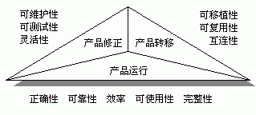
1.4 软件质量与质量模型
2. 软件质量模型—McCall(1979年)
承受修改的能力
对新环境的适应性
基本运行特征

Slide 64
1.4 软件质量与质量模型
2. 软件质量模型—ISO/IEC 9126-1991

Slide 65
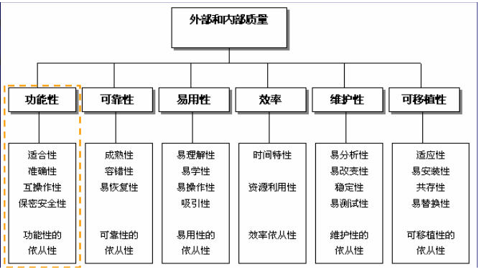
1.4 软件质量与质量模型
2. 软件质量模型—ISO/IEC 9126-1991

Slide 66
Are the required functions available in the software？
Functionality
How easy is to transfer the software to another environment?
Portability
Reliability
How reliable is the software?
ISO/IEC 9126
How easy is to modify the software?
Maintainability
Usability
Is the software easy to use?
Efficiency
How efficient is the software?

Slide 67
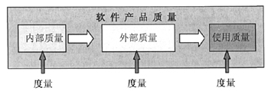
1.4 软件质量与质量模型
2. 软件质量模型—新的ISO/IEC 9126
可维护性
灵活性
可移植性
可重用性
可读性
可测试性
可理解性
正确性
可用性
效率
可靠性
完整性
适应性
精确性
坚固性
有效性
生产率
安全性
满意程度

Slide 68
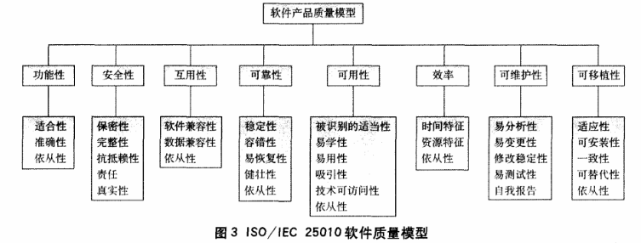
1.4 软件质量与质量模型
2. 软件质量模型—ISO/IEC 25010-2011
完整诠释软件质量模型 朱少民
http://www.51testing.com/html/14/n-3719014.html

Slide 69
